Slide 1
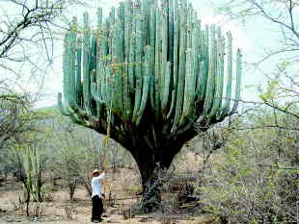
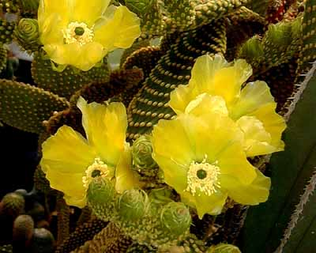
Rastlinstvo
Kljub resni ogroženost narave, Mehika ostaja ena izmed treh najbogatejših dežel s floro in favno. Tam najdemo več kot 30.000 vrst rastlinja, pa več kot 450 vrst sesalcev in 1.000 vrst ptic.
Puščava in grmičasti predeli pa kljub suši vsebuje še vedno pravo bogastvo življenja. Od rastlin najdemo tam kaktuse večjih vrst, kakšnih 300 jih je. Po vsakem nalivu kaktusi zacvetijo in ustvarijo posebno lepe cvetove.
Močvirnata področja zaradi urbanizacije izginjajo, z njimi pa tudi tamkajšnja flora.
V severni puščavi je pritlikava puščavska goščava, višje uspeva ostra trava in kakteje. Na pobočjih zahodnega gorovja so iglavci, na osrednji planoti pa pašniki. Na vzhodu je tropski deževni gozd, na višjih nadmorskih višinah pa subtropski deževni gozd. Na JZ območju ob Pacifiku rastejo listopadni mešani gozdovi. Gozd pokriva približno petino Mehike, zlasti na vzhodu in jugu.

Slide 2
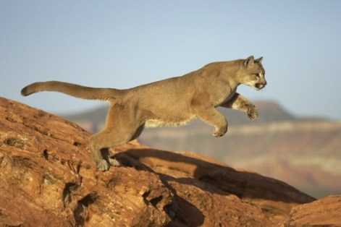
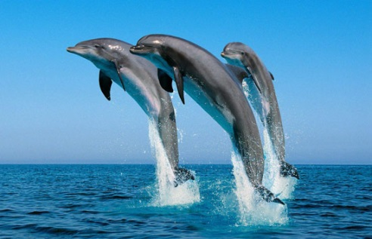
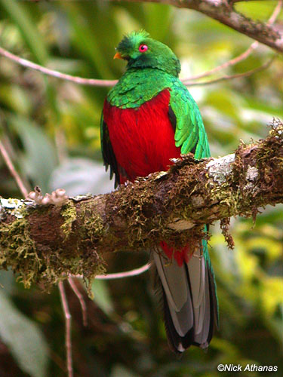
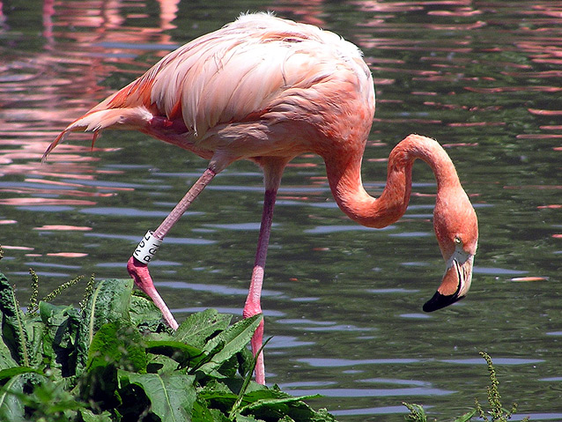
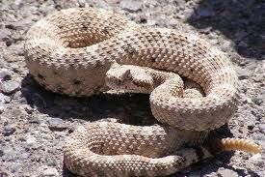
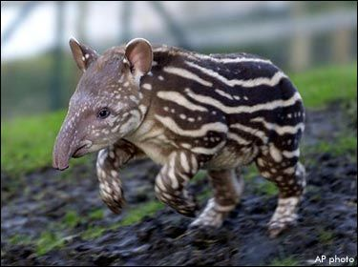
ŽIVALSTVO
S severa sta prišla na primer vilorog in belorepi jelen, prav tako pume, kojoti in pekariji (člani prašičje družine). Iz južne Amerike pa so Mehiko naselili pasavci, lenivci in mravljinčarji.
V tropskih gozdovih bivajo jaguarji, papige in majevska sveta ptica kvecal. V puščavi najdemo na primer puščavske želve, ki jim zaradi trgovanja z divjimi živalmi grozi izumrtje. Prav v teh puščavskih predelih pa najdemo tudi klopotače večih vrst.
V močvirskih predelih se nahajajo čaplje, flamingi, pa tudi različne žabe. Tam najdemo tudi tapirja, mesojedca iz Južne Amerike, ki pa ga tu ogrožajo aligatorji. Med manjšimi plazilci v Mehiki najdemo tudi rakuna in tajro, južnoameriško različico kune.
Na obali pogosto gnezdijo želve, v vodah Pacifika pa lahko vidimo kite. V Karibskem morju pogosto opazimo delfine, pa tudi cel kup raznovrstnih rib. V vodah se skriva tudi morska pahljača, ki še polepša čudovit koralni svet. Na gorskih področjih najdemo divje mačke in razne vrste kopitarjev. V Mehiki je tudi precej opic.

